Slide 1
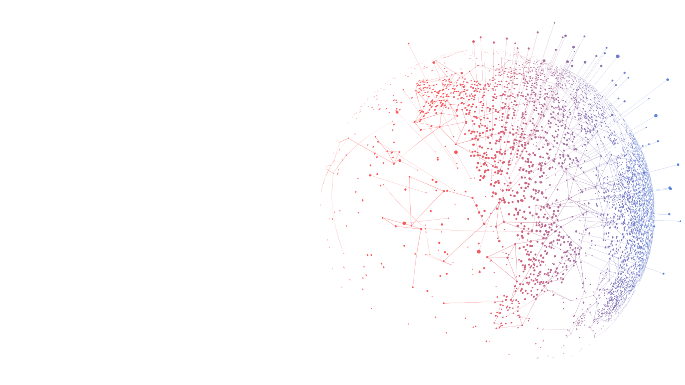





网 / 页 / 设 / 计 / 与 / 制 / 作
第1章 网页设计基础

Slide 2
本章内容
1.1 学习任务:Web基础知识
1.2 学习任务:常用网页设计软件及工具
1.3学习任务:网站制作技术
1.4学习任务:网站制作流程
1.5 课后作业
1.6课堂小结

Slide 3
教学目标
理论目标
1、了解掌握网页制作相关的基本概念
2、网页设计的原则及网站设计的过程
实操目标
1.认识网页；
2.熟悉网页制作软件Dreamweaver；

Slide 4
1.1 web基础知识
Internet即通常所说的互联网，又名因特网，是相互连接的网络集合， Internet是一个巨大的、全球的信息资源库，是由成千上万个网络、上亿台计算机通过特定的网络协议相互连接而成的全球计算机网络， Intemet提供的主要服务包括万维网( World Wide Web)、电子邮件（E-mail）、文件传输(FTP)和远程登录(Telnet)等，其中，Web网以内容形式多样、资源丰富、交互性好等特点，成为应用最广泛的信息检索服务工具。

Slide 5
1.1.2 WWW简介
WWW是 World Wide Web的缩写，也可简称为web，中文名字为“万维网”。万维网的核心部分由线一资源定位器(URL)、超文本传输协议HTTP以及超文本标记语言(HTML)3个部分构成。
统一资源定位器，又叫URL( Uniform Resource Locator)，是专为标识internet网上资源位位置而设的一种编址方式。通常所说的网页地址，指的即是URL。
URL由三部分组成：协议类型、主机名以及路径和文件名，表达形式如下：
协议名：//服务器的IP地址或域名/路径/文件名，如https：//news.sina.com.cn.
在URL中，可以使用多种 Internet协议，如HTTP(超文本传送协议)、FTP(文件传输协议)和Telnet(远程登录协议)等，其中HTTP协议用于Web应用，是应用最广泛的协议

Slide 6
1.1.3服务器与浏览器
浏览器是一种用于检索并展示万维网信息资源的应用程序。这些信息资源可为网页、图片、影音或其他内容，它们由统一资源标志符标志。
内容信息提供者的计算机称为“服务器”，用户使用浏览器(如 360浏览器)程序通过网络获取上面的文件以及其他信息。服务器可以同时供许多不同的人(浏览器)访问。

Slide 7
1.1.4网页和网站
1.网页与网站的关系
网页是构建www的基本单位。网页中包含”超链接”，鼠标通过点击已经定义好的关键字或图形，就可以自动跳转到相应的文件，获得相应的信息，从而实现网页与网页之间的链接，通过超链接连接起来的一系列逻辑上可以视为一个整体的页面则叫做“网站”。
2.网站的基本构成
网站( Website)是指在因特网上，根据一定的规则，使用HTML等工具制作的用于展示特定内容的相关网页的集合。人们可以通过网页浏览器来访问网站，获取需要的资讯或享受网络服务。
网站由域名( Domain Name)、网站空间、网页三部分组成。
3.网页的基本元素

Slide 8
1.1.4网页和网站
4、网页的分类
网页可以从技术上分为静态网页和动态网页。
在网页设计中，纯粹的HTML格式的网页通常被称为“静态网页”，扩展名是htm、html
所谓动态网页是指网页文件里包含了程序代码，通过后台数据与web服务器的的值息交互，由后台数据库提供实时数据更新和数据查询服务。网页的后缀名一般根据不同的程序设计语言而有所不同，如常见的有.asp、.jsp、.php、.perl等

Slide 9
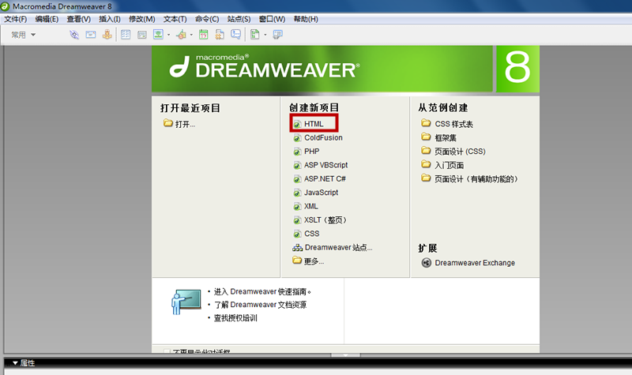
1.2常用网页设计软件及工具
dreamwever
Dreamweaver是一款网页设计软件，具有可视化的操作环境，可以实现所见即所得的网页设计效果。

Slide 10
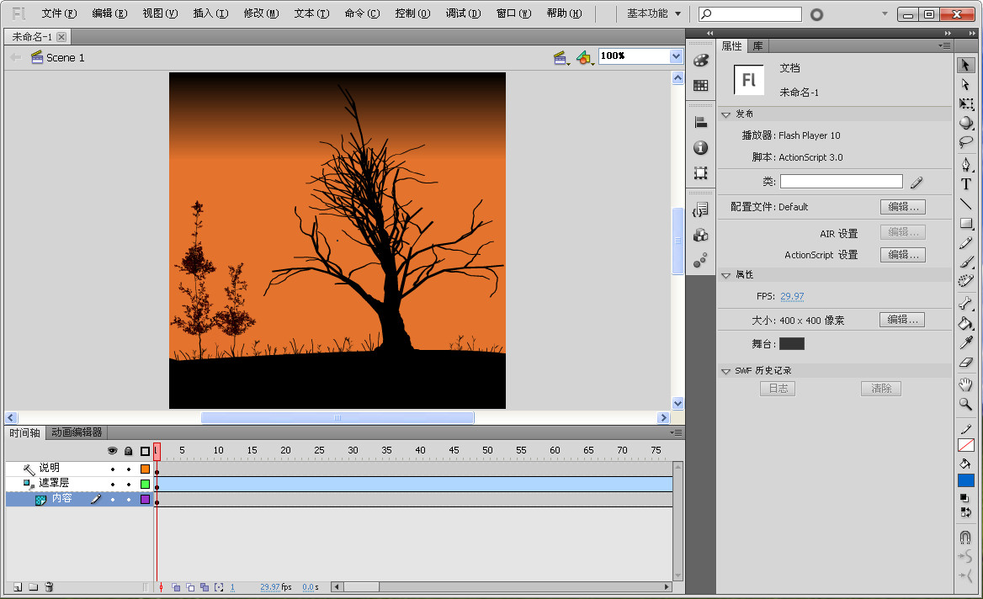
1.2常用网页设计软件及工具
flash
Flash是一款集动画设计与应用程序开发于一体的软件，具有动画绘制、动作实现、程序编写和动画输出等功能。

Slide 11
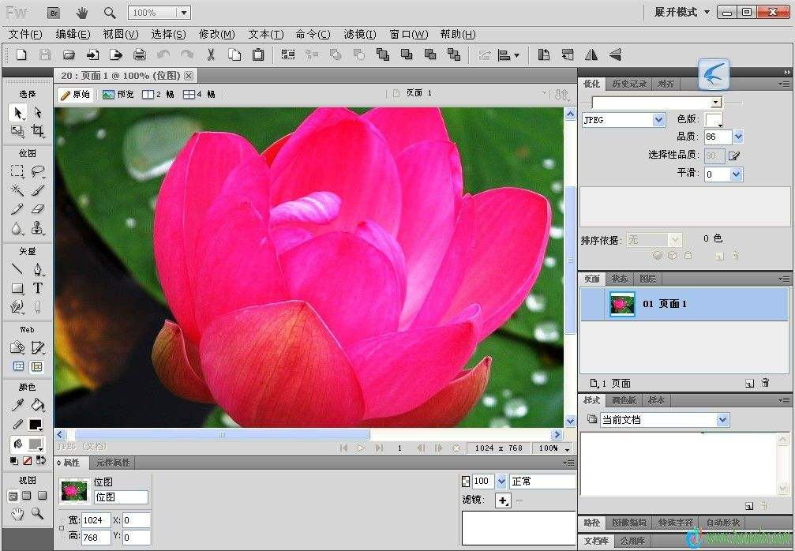
1.2常用网页设计软件及工具
Fireworks是第一套专门为制作网页图形而设计的软件，同时也是专业的网页图形设计及制作软件。

Slide 12
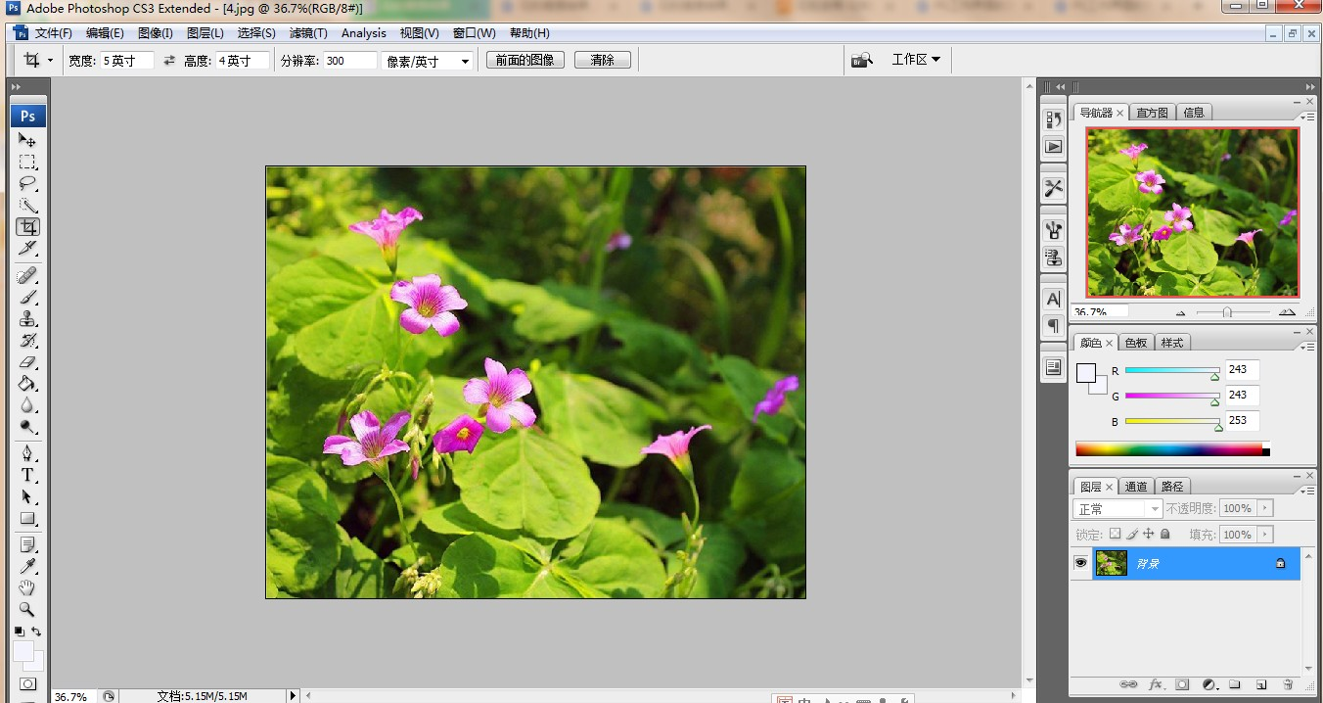
1.2常用网页设计软件及工具
photoshop
Photoshop是一款集图像扫描、图像制作、编辑修改、创意设计和图像输入与输出于一体的图形图像处理软件，深受广大用户的喜爱，平面设计是 Photoshop应用最为广泛的领域。

Slide 13
1.3网站制作技术
1.传统HTML语言 HTML是一种用来制作超文本文档的简单标记语言，其是构成Web页面(Pg)的主要工具，是用来表示网上信息的符号标志语言。HTML语言使用“标记”(也叫“标签”)来指示Web浏览器应该如何显示网页元素，HTML标记是HTML中用来鉴别网页元素的类型、格式和外观的文本字符串。 2.XHTML结构语言 XHTML结构语言是一种基于HTML4.1与XML的新结构化语言。其既可以看作是HTML4.1的发展和延伸，又可以看作是XML语言的一个子集,在XHTML语言中，摈弃了所有描述性的HTML标签，仅保留了结构化的标签，以减小文件内容对结构的影响，同时减少网页设计代码的输入量，XHTML的标签、属性、属性值等内容的书写格式都有严格的规范，从而提高代码在各种平台下的解析效率。

Slide 14
1.3.2网页脚本语言
1.脚本语言
脚本语言是有别于高级编程语言的一种编程语言，其通常为缩短传统的程序开发过程而创建，具有短小精悍、简单易学等特性，可帮助程序员快速完成程序的编写工作。
(1)服务器端脚本语言
（2)浏览器脚本语言

Slide 15
1.3.2网页脚本语言
2.标准化的Ecmascnpt
ECMAScript是W3C根据Netscape公司的Javascript脚本语言制定的、关于网页行为的脚本语言标准。根据该标准制订出了多种脚本语言，包括应用于微软Internet Explorer浏览器的Jscript和用Fash脚本编写的Actionscript等。
3.标准化的文档对象模
文档对象模型 (Document Object Model，简称DOM)是根据W3C DOM规范而定义的一系列文档对象接口。文档对象模型将整个网页文档视为一个主体，文档中包含的每一个标签或内容都被其视为对象，并提供了一系列调用这些对象的方法。

Slide 16
1.3.3动态网页编程技术
1.ASP技术
2. ASP. NET技术
3.JSP技术
4.PHP技术

Slide 17
1.4网站制作流程
网站制作前期准备工作
1.市场调研与分析
2.收集资料
3.网站定位
。

Slide 18
1.4网站制作流程
网站建设方案实施
1.规划网站
2.页面设计
3.静态网页制作
4.动态网页制作
5.整合网站

Slide 19
1.4网站制作流程
网站建设后期工作
1.网站测试
2.网站发布
3.网站推广
4.网站维护

Slide 20
1.5 课后习题
什么是WWW?
网页的基本元素有哪些？
动态网页和静态网页的区别是什么？动态网页有什么特点？
网站的制作流程包括哪些内容？

Slide 21
1.6 课堂小结
通过本堂课的学习，我们了解了Web基础知识，学习了常用网页设计软件及工具，了解了网站制作技术，及网站制作流程，为下一章的学习打下了基础。

